Slide 1
КАЗАХСКИЙ НАЦИОНАЛЬНЫЙ УНИВЕРСИТЕТ ИМ. АЛЬ-ФАРАБИ
Высшая школа экономики и бизнеса
Кафедра «Финансы и учет»
Лекция 11-12: «Международные валютные рынки.»
Дисциплина: «Валютные операции и современная валютная система»
Преподаватель: к.э.н., и.о. доцента Алиева Б.М

Slide 2
План лекции:
Валютный рынок
Мировой валютный рынок
Региональный рынок
Функции валютного рынка
Структура валютного рынка
Инструменты валютного рынка
Рынок Forex
Мировой валютный рынок
Методы расчетов международной торговли
Инфраструктура международных платежей
Цель лекции:
Раскрыть суть международных валютных рынков.

Slide 3
Валютный рынок
место, где денежные средства, номинированные в одной валюте, покупаются и продаются за денежные средства, номинированные в другой валюте
обеспечивает возможность конвертации валют

Slide 4
Мировые валютные рынки
На мировых валютных рынках проводятся операции с валютами, которые широко используются в мировом платежном обороте, и почти не совершают сделок с валютами регионального и местного значения, независимо от их статуса и надежности.

Slide 5
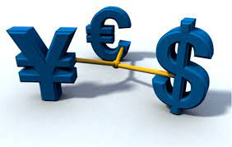
Региональные рынки
На региональных рынках выполняют операции с валютами регионального значения.
Выделяют Европейский, Американский и Азиатский регионы.

Slide 6
Валютный рынок выполняет несколько функций
в частности, обеспечивает передачу покупательной способности из одной страны в другую, обслуживая операции экспортеров и импортеров товаров и услуг, движение капиталов и рабочей силы, служит средством хеджирования открытой позиции в какой-либо валюте посредством форвардных валютных операций; обеспечивает клиринговый механизм для межбанковских международных платежей.

Slide 7
Структура валютного рынка
Фирмы, осуществляющие внешнеторговые операции.
Компании, осуществляющие зарубежные вложения активов.
Центральные банки
Частные лица.
Валютные биржи.
Валютные брокерские фирмы
Банковские учреждения

Slide 8
Инструменты валютного рынка

Slide 9
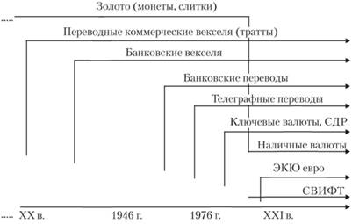
Развитие валютных инструментов сделок на международном валютном рынке

Slide 10
Эволюция международного валютного рынка: кризисная составляющая и посткризисное реформирования
Годы | Кризис
1913 | Кризис Парижской валютной системы
1929 1936 | Кризис международной системы золотослиткового и золотометаллического стандарта
1971 1976 | Кризис Бреттон-Вудской валютной системы
1982 | Кризис внешней задолженности развивающихся стран и угроза международного дефолта
1994 | Мексиканский региональный валютный кризис
1997 | Региональный валютный кризис в Юго-Восточной Азии

Slide 11
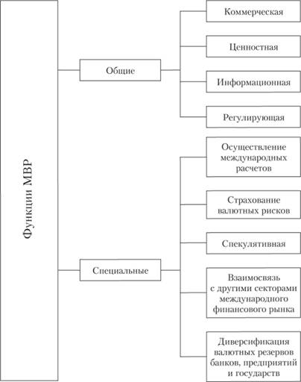
Функции международного валютного рынка

Slide 12
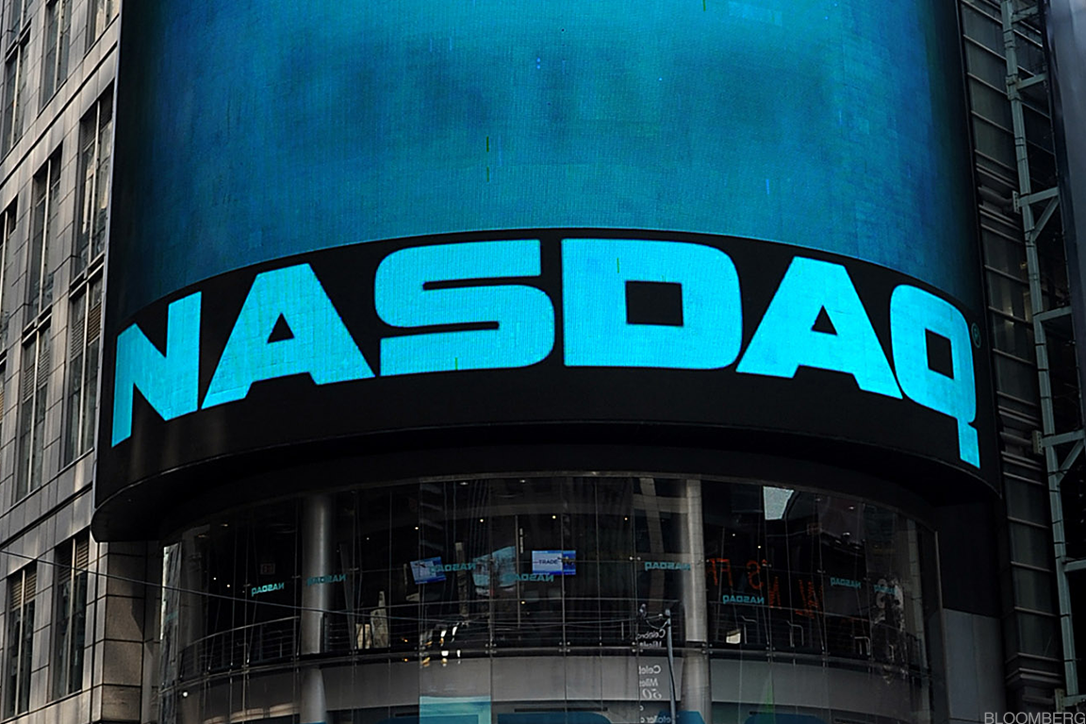
Интеграция инфраструктур международного валютного рынка приобрела форму биржевых альянсов. В этой связи можно выделить несколько стратегий построения таких альянсов.
В первую очередь стратегия, принятая торговой системой NASDAQ. В различных странах NASDAQ создает биржевые структуры с местными партнерами на основе единой технологии. Подобным образом появились NASDAQ Europe, NASDAQJapan, NASDAQ Canada. Планируется в недалеком будущем на их основе образовать глобальную систему электронной торговли на базе Weft-технологий. Другое направление построения валютных альянсов – объединение бирж различных стран. Например, NYSE в ходе создания Global Equity Market (GEM) привлекла все основные мировые биржи. Участники альянса сохранили свои технологии, но электронный интерфейс у них общий. Другими примерами валютных альянсов могут послужить: Globex, Парижская биржа, Singapore International Monetary Exchange (SIMEX); Bourse de Montreal и др. Члены указанных бирж могут оперировать с деривативами других бирж через электронные торговые системы. Причем торговля ведется в национальных валютах и с прежних терминалов.
Международный валютный рынок занимает особое место в развитии стран с формирующимися рынками. Эти страны практически не связаны с международными кредитным, фондовым и страховым рынками. Лишь международный валютный рынок предоставляет ликвидные финансовые активы для развития стран с формирующимися рынками.

Slide 13
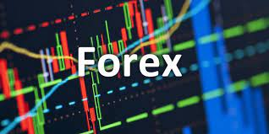
Рынок Forex
Международный валютный рынок FOREX появился в начале семидесятых годов XX века в результате возникновения системы плавающих курсов национальных валют. В марте 1973 года система плавающих курсов сменила Бреттон-Вудскую систему фиксированных курсов, в рамках которой курсы национальных валют были жестко привязаны к USD, а последний — столь же жестко по своей стоимости к золоту. Появление явных движений валютных курсов, помимо потребности страховать риски, привело к возникновению возможность зарабатывать на изменениях курсов. Так появляется профессия валютного трейдера. Стоит отметить, что принципиальной новизны в работе рынка FOREX и его участников нет — правила оказываются очень похожими на принципы работы на фондовом рынке.

Slide 14
Рынок Forex
FOREX - самый большой рынок в мире, он составляет по объему до 90 % всего мирового рынка капиталов. Тысячи участников этого рынка - банки, брокерские фирмы, инвестиционные фонды, финансовые и страховые компании - в течение 24 часов в сутки покупают и продают валюту, заключая сделки в течение нескольких секунд в любой точке Земного шара. Объединенные в единую глобальную сеть спутниковыми каналами связи с помощью совершеннейших компьютерных систем, они создают оборот валютных средств, который в сумме за год превышает в 10 раз общий годовой валовой, национальный продукт всех государств мира (причем, цифра взята из учебника 5-летней давности).
Валютные операции обеспечивают экономические связи между участниками различных рынков, находящимися по разные стороны государственных границ: межгосударственные расчеты, расчеты между фирмами из разных стран за поставляемые товары и услуги, иностранные инвестиции, международный туризм и деловые поездки. Без валютообменных операций эти важнейшие виды экономической активности не могли бы существовать. Но деньги, служащие здесь инструментом, сами становятся товаром, так как спрос и предложение по операциям с каждой валютой в различных деловых центрах меняется во времени, а следовательно меняется и цена каждой валюты, причем меняется быстро и непредсказуемым образом.

Slide 15
Международное валютное устройство в настоящее время основывается на режиме плавающих валютных курсов: цену валюты определяет прежде всего рынок. Поэтому валютный курс то поднимается вверх (валюта дорожает), то падает вниз. Значит, можно купить валюту дешевле и через некоторое время продать ее дороже, получив при этом прибыль. Международная валютная система прошла большой путь за тысячелетия истории человечества, но несомненно сегодня в ней происходят изменения самые интересные и ранее немыслимые.
Два главных изменения определяют новый облик мировой валютной системы:
б) мощные информационные и телекоммуникационные технологии позволили объединить денежные системы разных стран в единую глобальную финансовую систему, не признающую границ.
а) деньги полностью отделены теперь от какого бы то ни было материального носителя;

Slide 20
Международная межбанковская система передачи информации и совершения платежей • SWIFT является кооперативным обществом, созданным по бельгийскому законодательству, принадлежит его членам. • Членами SWIFT являются более 11 тыс. финансовых организаций в более чем 200 странах мира, в том числе около 1000 корпораций • Средний оборот более 30 млн сообщений в день.
TARGET (Trans-European Automated Real-Time Gross Settlement Express Transfer System) - трансъевропейская автоматическая система валовых расчетов в режиме реального времени Европейского союза • TIPS(TARGET Instant Payments Settlement) - платформа мгновенных платежей, предназначенная как для юридических, так и для физических лиц

